Slide 1
Проект для детей дошкольного
возраста «Цветные ладошки»
Автор: Воспитатель Марчук Т.В.
.

Slide 2
Актуальность
Художественно- творческая деятельность – ведущий способ эстетического воспитания , основное средство художественного развития детей. Современный взгляд на эстетическое воспитание ребёнка предполагает единство формирования эстетического отношения к миру и художественного развития средствами разных видов изобразительного и декоративно – прикладного искусства. Изобразительная деятельность, также как и другие виды деятельности, благоприятна для развития речи. Деятельность с красками, карандашами – это не только сенсорно-двигательные упражнения.
В процессе изо творчества, манипуляций с материалами идёт естественный массаж биологически активных точек расположенных на ладонях и пальцах рук. Кроме того, решается большая часть мыслительных задач – рука действует, а мозг фиксирует ощущения, соединяя их со зрительными, слуховыми, тактильными восприятиями в сложные, интегрированные образы и представления.
Таким образом, на занятиях, изобразительной деятельностью решаются задачи по развитию речи детей, обогащается словарь, совершенствуется разговорная речь, подготавливается появление связной речи и т.д. Используя различные виды изобразительной деятельности, можно развивать у детей зрительно-моторную координацию движений, их точность, объем и направленность

Slide 3
Вид проекта: Художественно-творческий
Сроки реализации: долгосрочный
Участники проекта: Дети младшей группы, воспитатели, родители.
Проблема: У детей слабо развита мелкая моторика пальцев рук и тонкая двигательная координация кистей рук. Слабо развито умение ориентироваться на плоскости. Недостаточный уровень речевой активности.
Цель проекта: формирование у детей дошкольного возраста эстетического отношения и художественно- творческих способностей к изобразительной деятельности. Развивать воображение, логическое мышление, мелкую моторику пальцев рук.

Slide 4
Цели проекта
Познакомить детей с разнообразным изобразительным материалом, различными способами изображения: с техникой печати, рисованием подручными средствами и т.д.
Способствовать развитию мелкой моторики рук, совершенствовать координацию движений.
Способствовать развитию эстетического восприятия, эстетических чувств, творческих способностей, фантазии, воображения.
Формировать композиционные умения.

Slide 5
Задачи проекта:
Формирование у детей эстетического воспитания
Обучение рисованию различными частями руки
Воспитание потребности к эстетической красоте
Развивать у детей дошкольного возраста мелкую моторику рук и зрительно-моторную координацию.
Помочь детям овладеть различными техническими навыками при работе с нетрадиционными техниками.
Прививать интерес к рисованию нетрадиционными техниками.
Развивать творчество, фантазию.

Slide 6
Методы и приёмы обучения техникам нетрадиционного рисования:
Создание игровой ситуации, сюрпризные моменты.
Проговаривание последовательности работы.
Пальчиковые гимнастики и массажи, специальные тренировочные упражнения, способствующие развитию мелкой моторики.
Рассматривание картин и книжных иллюстраций.
Оформление выставок.
Самостоятельная продуктивная деятельность детей.

Slide 7
Предполагаемый результат:
Формирование предпосылок учебной деятельности (самоконтроль, обобщенные способы действия) и умения взаимодействовать друг с другом.
Развитие мелкой моторики рук детей дошкольного возраста.
Повышение уровня развития творческих способностей.
Расширение и обогащение художественного опыта.
Способность к активному усвоению художественного опыта.
Самостоятельность при выборе сюжета, темы, композиции, художественных материалов и инструментов.

Slide 8
Содержание деятельности
Детей и педагога

Slide 9
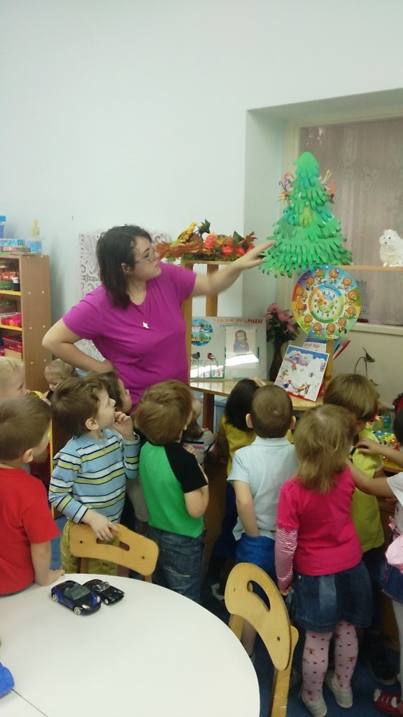
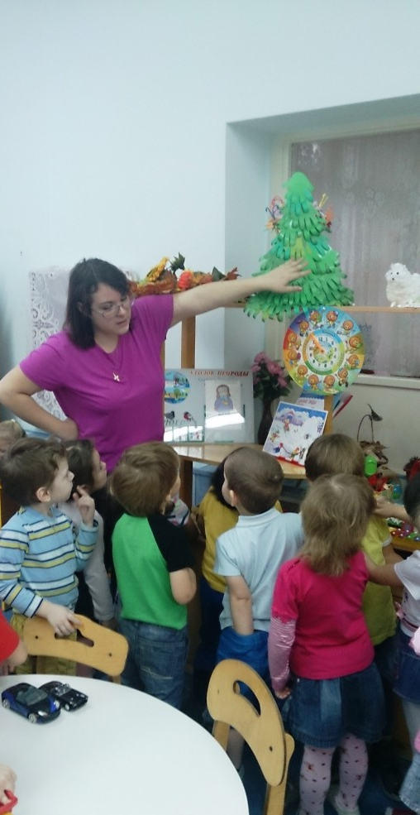
Занятие по Аппликации с использованием нетрадиционной техники
«Цветные ладошки» на тему: «Новогодняя Елочка»
Цель: напомнить детям о предстоящем празднике. Развивать у детей
Художественно-эстетическое творчество, воображение, внимание, мелкую
Моторику пальцев рук.

Slide 10
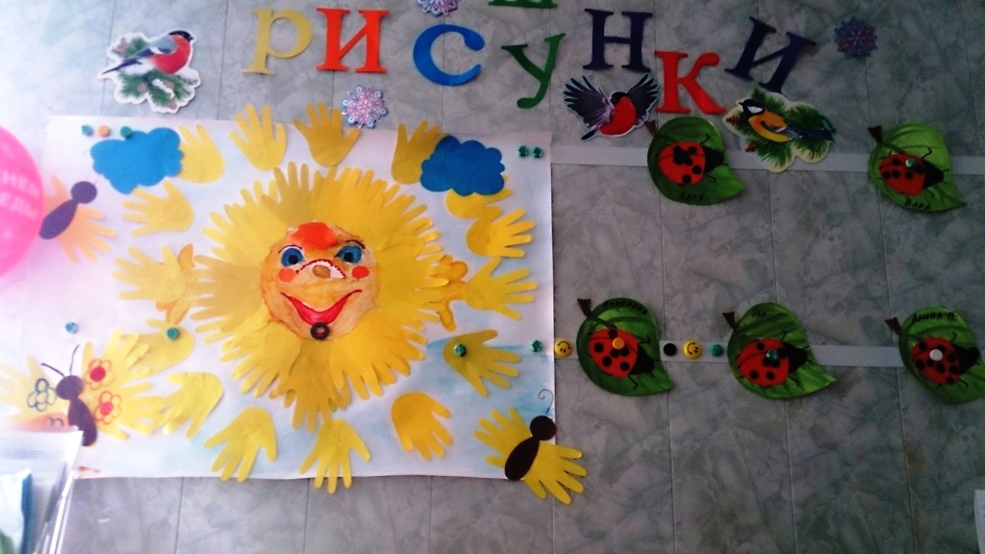
Занятие по Аппликации с использованием нетрадиционной техники цветные ладошки по программе И.А. Лыковой
Тема: «Весна пришла»
Цель: развивать у детей художественное творчество, уточнить представления у детей об окружающем мире. Развивать воображение.

Slide 11
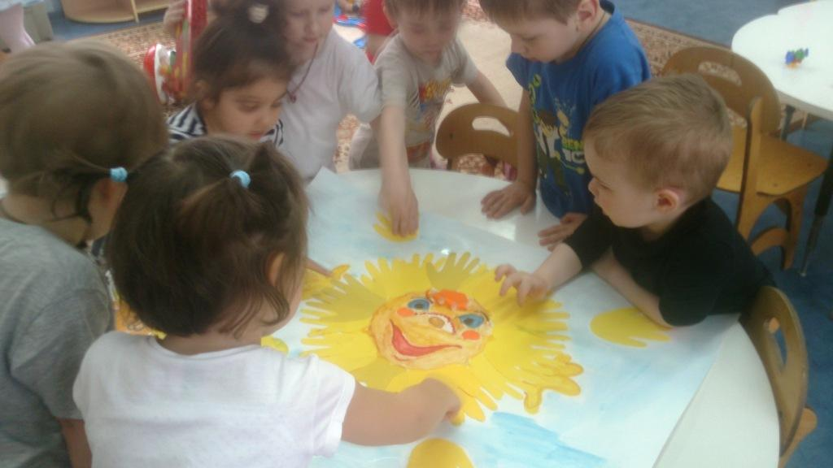
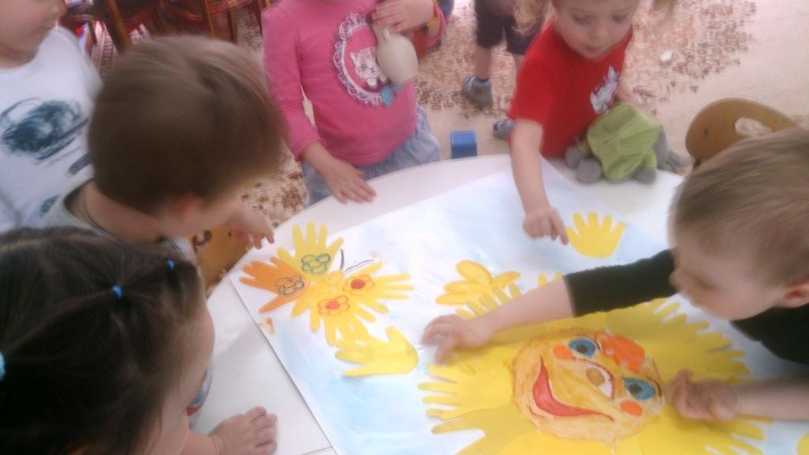
Тучка прячется за лес,
Смотрит солнышко с небес.
И такое чистое,
Доброе, лучистое.
Если б мы его достали,
Мы б его расцеловали.

Slide 12
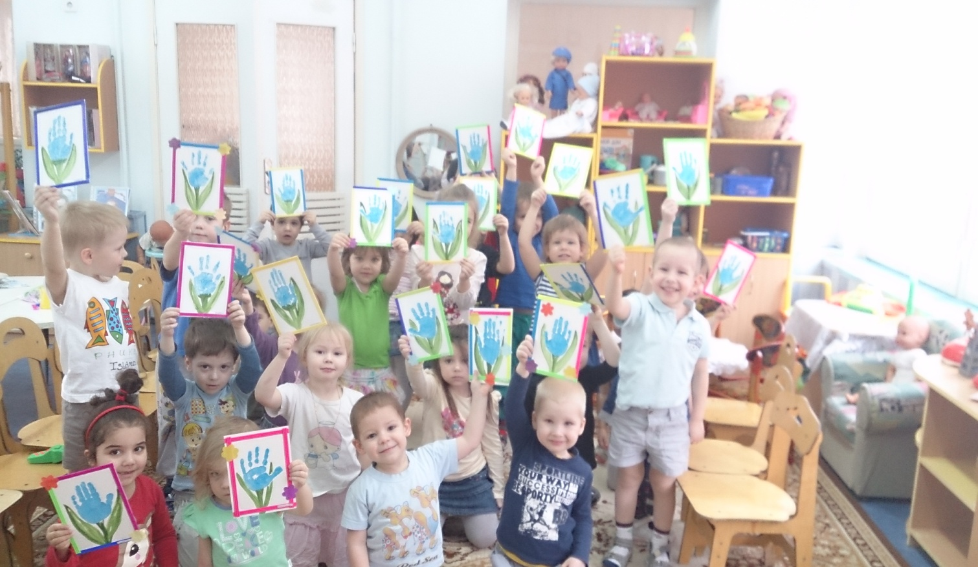
Изготовление открыток к празднику «8 марта» .
На данной открытке в рамке изображена ладошка каждого из детей в виде бутона
Цветка.

Slide 13
Занятие по художественному творчеству на тему: «Сова»
Данное занятие проводилось с использованием нетрадиционной техники по программе И.А. Лыковой «Цветные Ладошки».
Цель: развивать у детей художественное творчество. Рассказать детям о сове, где она обитает, о строении птицы (клюв, глаза, крылья).
Учить: детей с помощь разных частей руки рисовать красками (разжатыми пальчиками, сомкнутыми пальчиками). Развивать воображение, мелкую моторику пальцев, мышление, внимание.

Slide 14
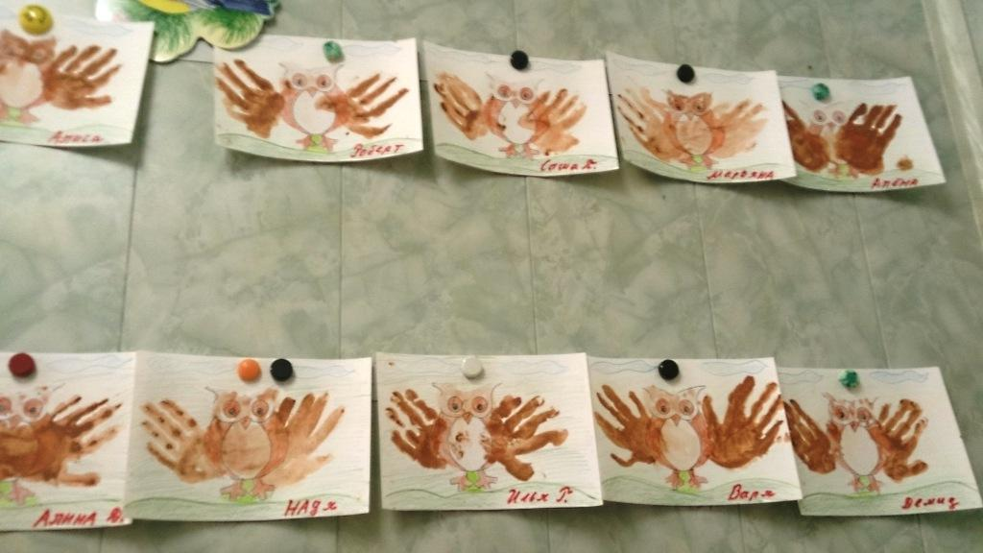
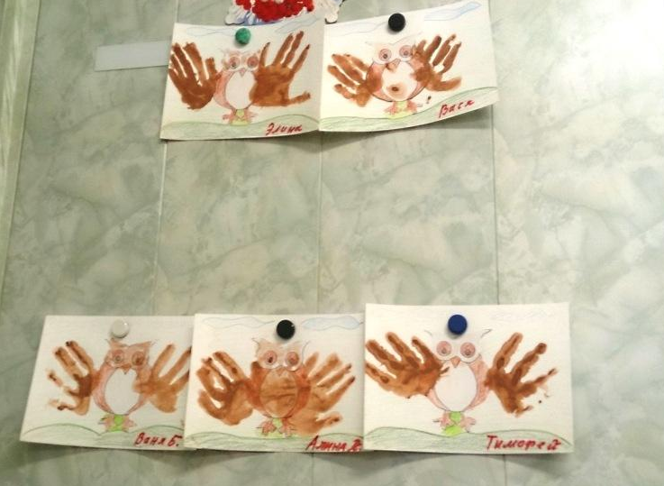

Slide 15
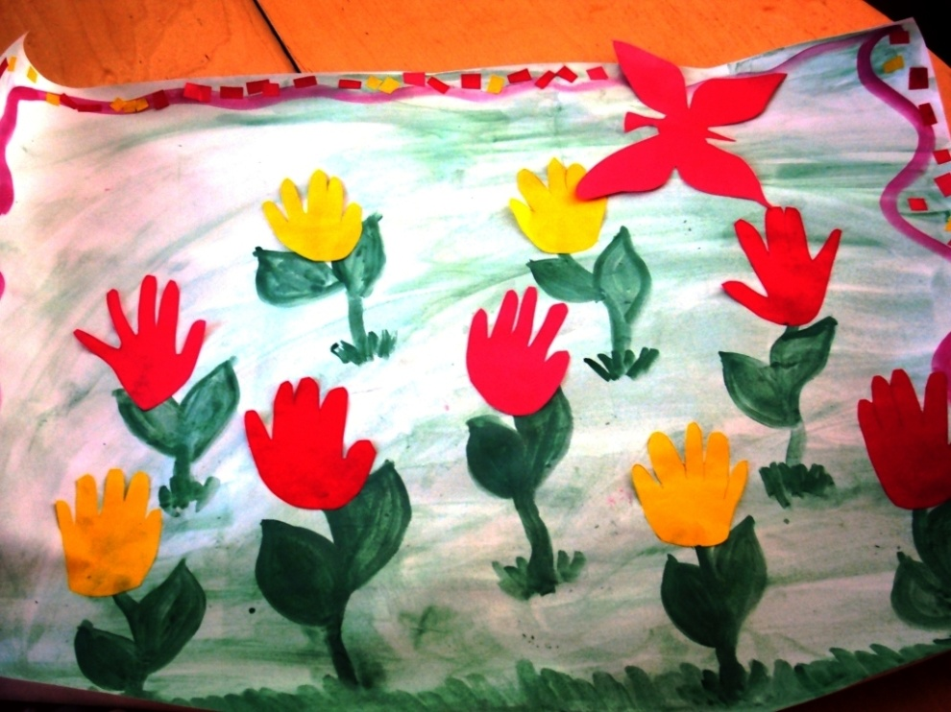
Коллективная работа детей совместно с воспитателем тему: «Летний Букет»
Цель: развивать у детей художественное творчество. Повторить с детьми строение частей цветка (листья, стебелек), названия цветов какого они цвета (красные, желтые, оранжевые).
Развивать воображение, мелкую моторику пальцев, мышление, внимание.

Slide 16
